Slide 1
2.2 多组分物系的泡点和露点计算
泡点计算：
  泡点温度计算：已知x_{i}，p，求解T，y_{i}
  泡点压力计算：已知x_{i}，T，求解P，y_{i}
露点计算：
  露点温度计算：已知y_{i}，P， 求解T，x_{i}
  露点压力计算：已知y_{i}，T， 求解P，x_{i}
多组分物系的泡点或露点计算相当于一个平衡级的计算问题，可调设计变量为0。
需试差计算！

Slide 2
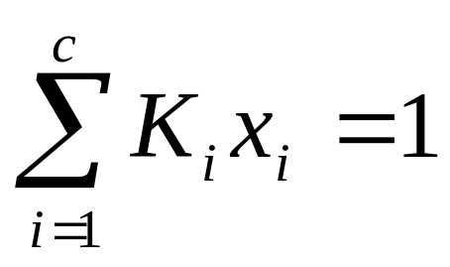
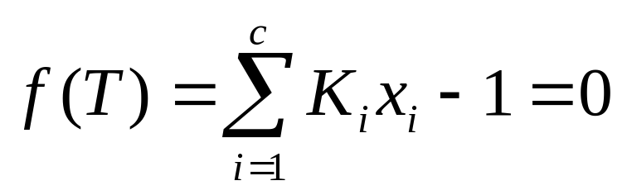
2.2.1 泡点温度和泡点压力计算
（1） 泡点温度计算
已知 x_{i}, P
泡点方程：
或

Slide 3
（1）泡点温度计算
2.2.1 泡点温度和泡点压力计算
计算方法
1） 简化计算（手算）（K_{i}与组成无关)
  ① 试差法
  ② 相对挥发度法
2）严格计算法（计算机计算） （K_{i}与组成有关)
  K_{i} = f (T, P, x_{i}, y_{i} )

Slide 4
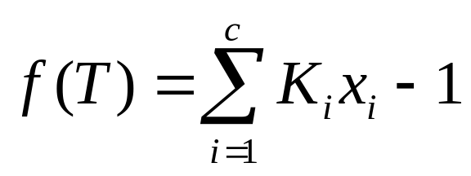
(1) 泡点温度计算
2.2.1 泡点温度和泡点压力计算
1) 简化计算
已知 x_{i}, p
气相—理想气体或理想溶液
—常压或中压下烃类混合物
液相—理想溶液
—各组分分子结构相似
K_{i}与组成无关
K_{i} = f (T, P)
P已知，K_{i}= f (T)

Slide 5
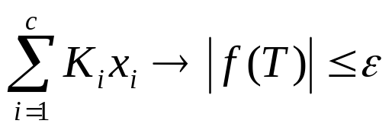
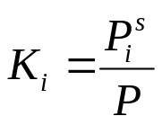
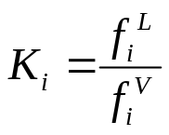


(1)泡点温度计算
2.2.1 泡点温度和泡点压力计算
①试差法
N
设T
K_{i}=f (T，P)
已知 x_{i}, P
K _{i}
Y
气相—理想气体,液相—理想溶液
T， y_{i}
气相—理想溶液,液相—理想溶液

Slide 6
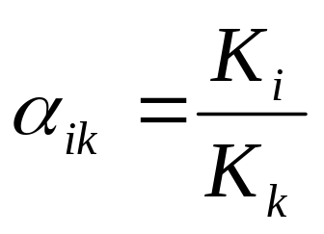
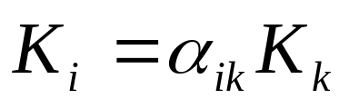
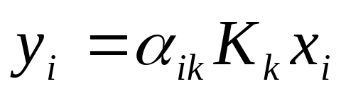
（1）泡点温度计算
2.2.1 泡点温度和泡点压力计算
②相对挥发度法
相对挥发度定义：
k— i 组分中任选的一个基准组分
方法依据：相对挥发度随温度变化比K_{i}小得多，在一定温度范围内可视为常数。
计算式推导：

Slide 7
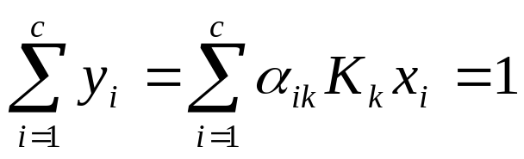
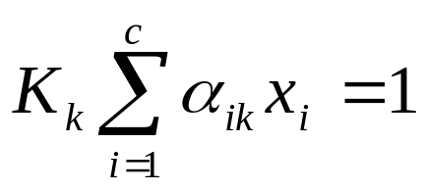
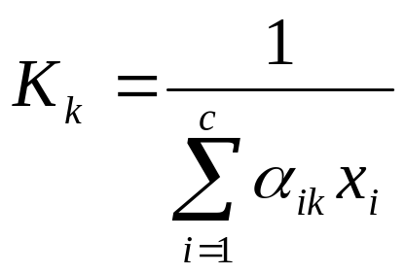
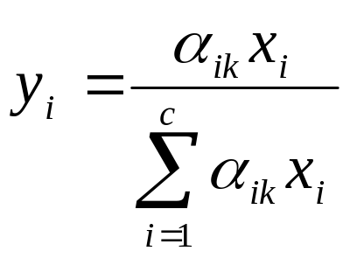
(1) 泡点温度计算
2.2.1 泡点温度和泡点压力计算
②相对挥发度法
公式推导：

Slide 8
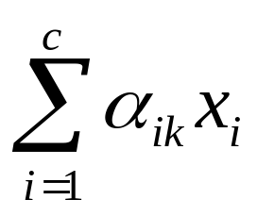
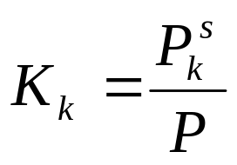
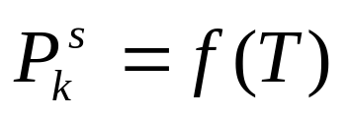
（1）泡点温度计算
2.2.1 泡点温度和泡点压力计算
②相对挥发度法
可计算
由
通常不需要试差！
T

Slide 9
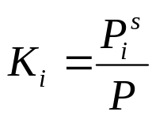
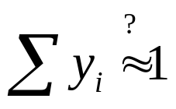
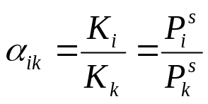
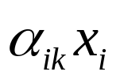
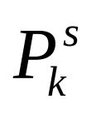
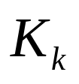
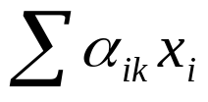

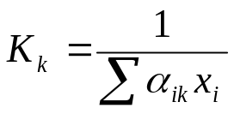

（1）泡点温度计算
2.2.1 泡点温度和泡点压力计算
②相对挥发度法——计算步骤
设T
Y
已知
x_{i}, P
P_{i}^{s} , P_{k}^{s} , ...
i=1,2,…k…c
T_{b}，y_{i}
N
T

Slide 10
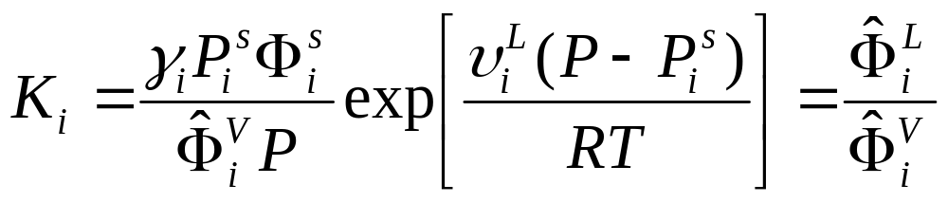
(1)泡点温度计算
2.2.1 泡点温度和泡点压力计算
2）严格计算法（计算机计算）
对于非理想性较强的物系：
K_{i} = f (T, P, x_{i} , y_{i} )

Slide 11
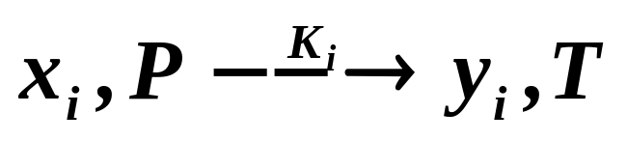
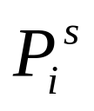
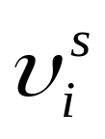
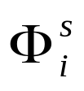

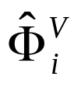

(1) 泡点温度计算
2.2.1 泡点温度和泡点压力计算
2）严格计算法 ——计算过程
——T, P
一般受P的影响较小
计算 或 y_{i}时 需迭代（因T未知）。
当P不太高时，P的影响不太大，收敛较快。
——T, P，y_{i}
——T, P，x_{i}
一般受压力的影响较小

Slide 12
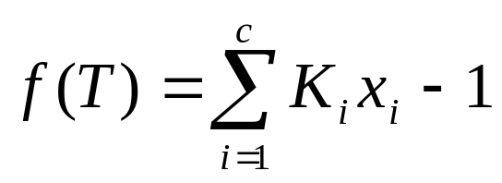
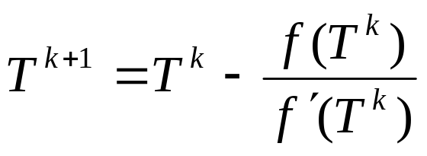
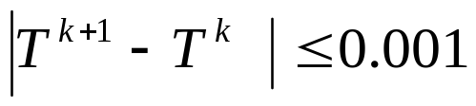
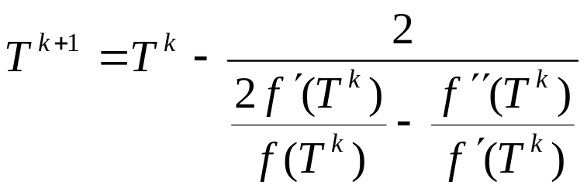
(1)泡点温度计算
2.2.1 泡点温度和泡点压力计算
2）严格计算法——计算方法
牛顿迭代法：
T—初值可由相对挥发度求得 ,也可取某组分i的沸点为初值。
一阶导数
二阶导数
收敛快！

Slide 13


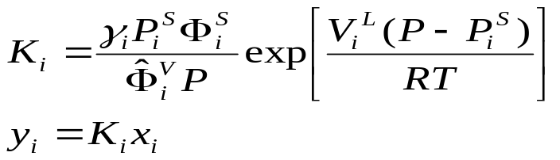







泡点温度计算框图（P50图2-5）
因为 ， 其中 未知，
故初次令
开 始
输入P、ｘ及有关参数
设定T并令 ＝1作第一次迭代
纯组分i
—维里方程，
—wilson(T,P,x_{ｉ})
G（1／T）非线性,高压下的烃类（非理想）T的调整采用抛物线法（Muller）；
G（1／T）线性,P<20ａｔｍ，用牛顿－拉普森（Neuton-Raphson）迭代法（线性）切线法。
设T
计算P_{i}^{s}、V_{i}^{L}、Ф_{i}^{s}、
第一次迭代时
计算K_{i}和y_{i}
圆整
计算
计算Σy_{i}
调整T
先圆整
后计算
是否第一次迭代
Y
N
在压力不大时，K主要受温度影响，关键是饱和蒸汽压受温度影响显著，从安托尼方程可知，在这种情况下lnK_{i}与1/T近似线性关系，故判别收敛的准则变换为G（1／T）=0
Y
Σy_{i}有无变化
N
当T,P一定时， -y_{ｉ}成对应。
N
lnΣy_{i}≤ε
Y
外循环：
迭代计算泡点温度T_{b}
内循环：
在一定温度下，试差计算逸度系数
，迭代计算ｙ_{ｉ}
输出T、ｙ
结 束

Slide 14

例2-3
例2-3 确定含正丁烷（1）0.15、正戊烷（2）0.4和正己烷（3）0.45（均为摩尔分率）之烃类混合物在0.2MPa压力下的泡点温度。
解：
因各组分都是烷烃，所以汽、液相均可看成理想溶液，平衡常数只取决于温度和压力。
如计算要求不甚高，可使用烃类的P-T-K图（见图2-1）。

Slide 15
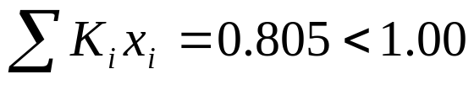
例2-3
假设T=50℃，因P=0.2MPa，查图求平衡常数：
组分 | x_{i} | K_{i} | y_{i}=K_{i}x_{i}
正丁烷 | 0.15 | 2.5 | 0.375
正戊烷 | 0.40 | 0.76 | 0.304
正己烷 | 0.45 | 0.28 | 0.126
说明所设温度偏低。重设T=58.7℃

Slide 16
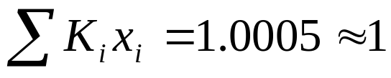
例2-3
假设T=58.7℃, 查图求平衡常数：
组分 | x_{i} | K_{i} | y_{i}=K_{i}x_{i}
正丁烷 | 0.15 | 3.0 | 0.45
正戊烷 | 0.40 | 0.96 | 0.384
正己烷 | 0.45 | 0.37 | 0.1665
故泡点温度：T=58.7℃

Slide 17
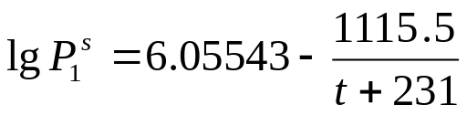
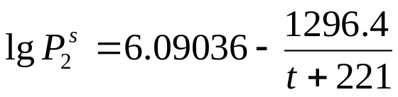
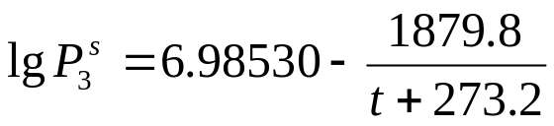
例2-4
[例2-4] 某厂氯化法合成甘油车间，氯丙烯精馏二塔的釜液组成为：3-氯丙烯0.0145，1,2-二氯丙烷0.3090，1,3-二氯丙烯0.6765（摩尔分率）。塔釜压力为常压，试求塔釜温度。各组分的饱和蒸汽压数据为：（P^{s}:kPa；T:℃）
3-氯丙烯
1,2-二氯丙烷
1,3-二氯丙烯

Slide 18

例2-4
已知：3-氯丙烯x₁=0.0145，1,2-二氯丙烷x₂=0.3090，1,3-二氯丙烯x₃=0.6765，P—常压。求：T_{b}, y_{i}（i=1,2,3）
解：
常压
参考解法：
（1）试差法（手算）
（2）相对挥发度法
（3）计算机求解
气相——
为理想气体
液相——
为理想溶液
结构相似

Slide 19
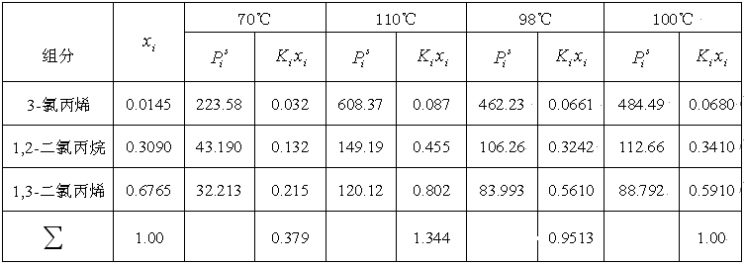
例2-4
（1）试差法-计算（见下表）
塔釜温度应为100℃。

Slide 20
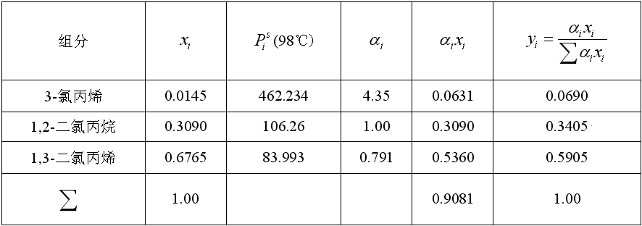
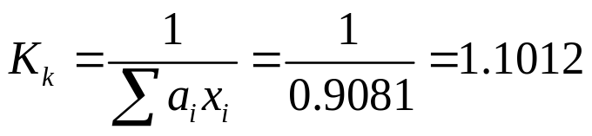
例2-4
（2）相对挥发度法-计算
以1,2-二氯丙烷为相对挥发度之基准组分k，则根据98℃时各组分之蒸汽压值可得出相对挥发度：
Antoin方程
t=99.7℃

Slide 21
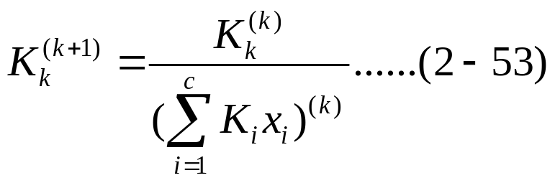
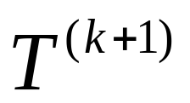
例2-4
（2）相对挥发度法
虽然采用了98℃的相对挥发度数据，但计算结果与前法十分接近，完全满足工程计算的要求，而不需要试差。
相对挥发度也可用于修定平衡常数法泡点计算的迭代温度。
由式（2-53）导出：

Slide 22
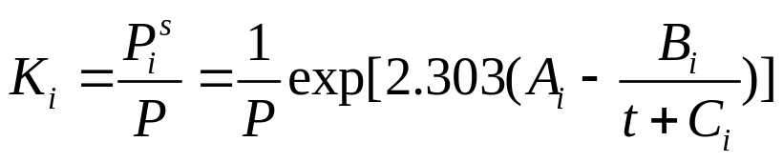
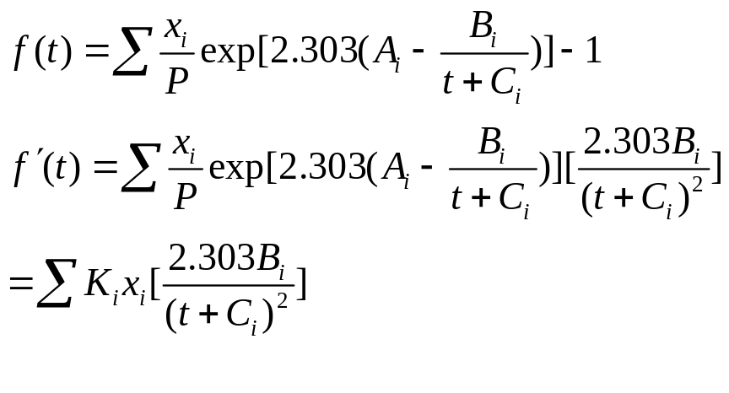
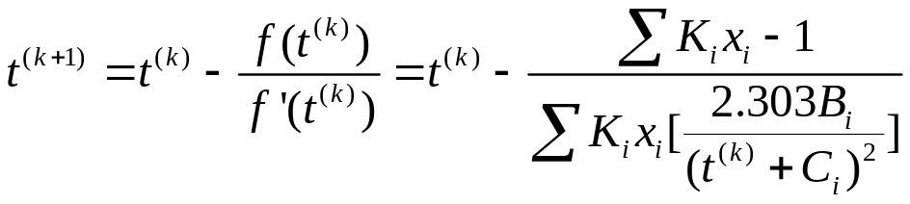
例2-4
（3）计算机计算——按单参数牛顿迭代求解
Antoine常数
第k+1次和第 k次迭代温度

Slide 23
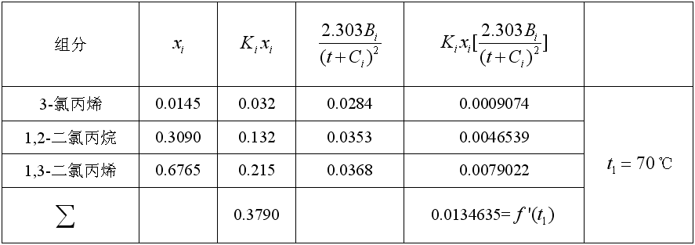
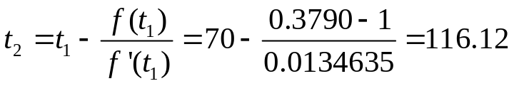
例2-4
（3）计算机计算——按单参数牛顿迭代求解
可选组分1或组分3的沸点为初值开始计算：

Slide 24

例2-4
（3）计算机计算——按单参数牛顿迭代求解
牛顿迭代计算结果为：
迭代5次！
达到迭代精度要求，故泡点温度为99.812℃。

Slide 25


例2-4
（3）计算机计算——按单参数牛顿迭代求解
若用Richmond算法，还需求二阶导数

Slide 26

例2-4
（3）计算机计算——按单参数牛顿迭代求解
计算结果
迭代3次！
已达到牛顿法 t₅的精度，故t₃为所求。

Slide 27









例2-5
例2-5 丙酮（1）-丁酮（2）-乙酸乙酯（3）三元混合物所处压力为2026.5kPa,液相组成为x₁=x₂=0.3, x₃=0.4（摩尔分率）。试用活度系数法计算泡点温度（逸度系数用维里方程计算；活度系数用Wilson方程计算）。
各组分的液相摩尔体积cm³/mol
Wilson参数为（J/mol）

Slide 28

例2-5
P^{s}：kPa，t：K
安托尼方程常数
 | A | B | C
丙酮 | 14.6363 | 2940.46 | -35.93
丁酮 | 14.5836 | 3150.42 | -36.55
乙酸乙酯 | 14.1366 | 2790.5 | -57.15
组分的临界参数和偏心因子
 | T_{c}，K | P_{c}，kPa | ω
丙酮（1） | 508.1 | 4701.50 | 0.309
丁酮（2） | 535.6 | 4154.33 | 0.329
乙酸乙酯（3） | 523.25 | 3830.09 | 0.363

Slide 29

例2-5
解
用Abbott公式计算第二维里系数
逸度系数计算用式（2-30）
交叉临界性质用Lorentz-Berthelot规则求出
由于系统压力接近于各组分的饱和蒸汽压，普瓦延因子近似等于1，故平衡常数公式简化为
计算步骤见图2-5

Slide 30

例2-5
设泡点温度初值为500K，计算机计算中间结果如下：
泡点温度迭代值，K | 汽相组成，摩尔分率
 | y₁ | y₂ | y₃
500.0 | 0.3317 | 0.2955 | 0.3728 | 1.8044
500.0 | 0.3351 | 0.2993 | 0.3657 | 1.7844
500.0 | 0.3356 | 0.2993 | 0.3651 | 1.7815
470.0 | 0.3724 | 0.2973 | 0.3304 | 1.0362
470.0 | 0.3760 | 0.2957 | 0.3284 | 1.0260
470.0 | 0.3762 | 0.2954 | 0.3283 | 1.0253
468.7 | 0.3777 | 0.2952 | 0.3270 | 1.0007
468.7 | 0.3779 | 0.2951 | 0.3270 | 1.0000

Slide 31





例2-5
最终迭代泡点温度468.7K下各变量数值如下表所示：
变量 | 丙酮 | 丁酮 | 乙酸乙酯
 | 2544.756 | 1468.218 | 1565.774
 | 0.84353 | 0.79071 | 0.78536
 | 0.84363 | 0.79219 | 1.04995
 | 1.00319 | 1.35567 | 1.04995
 | 1.25992 | 0.98404 | 0.81762

Slide 32


（2） 泡点压力计算
2.2.1 泡点温度和泡点压力计算
已知 x_{i} ,T ，计算 y_{i} , P
泡点压力方程：

Slide 33






2.2.1 泡点温度和泡点压力计算
（2） 泡点压力计算
1）简化计算
完全理想体系
气相—理想气体，液相——非理想溶液

Slide 34

2.2.1 泡点温度和泡点压力计算
（2） 泡点压力计算
2）严格计算
①压力不太高
T已知
T已知，P，y_{i}——试差！
当压力不太高时, P对 的影响不太大,故收敛较快.
T, x_{i}已知（P影响不大）

Slide 35

图2-3 泡点压力计算框图
外循环迭代P_{b}
内循环迭代y_{i}

Slide 36

2.2.1 泡点温度和泡点压力计算
（2） 泡点压力计算
2）严格计算
②压力较高时
状态方程求解

Slide 37

图2-4 泡点压力计算框图

Slide 38


例2-6
例2-6 已知氯仿（1）-乙醇（2）溶液浓度为x₁=0.3445(摩尔分率)，温度为55℃。试求泡点压力及气相组成。
  该系统的Margules方程式常数为：A₁₂=0.59，A₂₁=1.42。55℃时，纯组分的饱和蒸汽压P₁^{S}=82.37kPa, P₂^{S}=37.31kPa,第二维里系数：B₁₁=-963cm³/mol,B₂₂=-1523,B₁₂=-1217。指数校正项可以忽略。
解：将式（2-35）代入（2-50）中，并忽略指数项，得：

Slide 39







例2-6
解：将式（2-35）代入（2-50）中，并忽略指数项，得：
同理
因为Ф₁及Ф₂是P及y的函数，而P及y又未知，故需用数值方法求解。

Slide 40


例2-6
在x₁=0.3445时，由Margules方程式求得：
同理

Slide 41
例2-6
先假设Ф₁= Ф₂=1
P = Py₁ + Py₂
由式（B）求出P及Py₁和Py₂
Py_{i}/P=y_{i},故得y₁及y₂
以P及 y₁、y₂为初值
(C)和(D)算出Ф₁ 及Ф₂
Ф₁ 及Ф₂ 算出新的P及y₁、y₂
反复进行，直至算得P与y和假设值相等（或差值小于规定值）时为止。

Slide 42
例2-6
以Ф₁= Ф₂=1 和P₁^{S}、P₂^{S}代入式（B），
得：P＝1.6475×0.3445×82.37＋1.0402×0.6555×37.31
＝46.75＋25.44＝72.19 =P₁+P₂
y₁=46.75/72.19=0.6476; y₂=0.3524
将P、y₁和y₂值代入式（C）和（D）求出：
Ф₁ ＝1.0038； Ф₂＝0.9813

Slide 43

例2-6
以上述 Ф₁ 和Ф₂ 的值代入式（B），得：
y₁P=46.57
故 y₁=0.6424 y₂=0.3576
由于此次计算结果与第一次试算结果相差甚小，故不再继续算下去。
因此P＝75.50kPa，y₁=0.6424，y₂=0.3576。

Slide 44



2.2.2 露点温度和压力计算
y_{i}，T or P
x_{i}, P or T
露点方程：

Slide 45
2.2.2 露点温度和压力计算
计算方法：
（1）简化计算
（2）严格计算
具体计算方法同泡点计算！

Slide 46

例2-7—计算框图
开 始
取x_{ｉ}＝y_{ｉ}初值
输入T、ｙ及有关参数
估计P、ｘ值
计算ｙ_{ｉ}
圆整ｘ_{ｉ}
计算K_{ｉ}
调整P
Σｘ_{ｉ}是否变化
N
N
Σ（ｙ_{ｉ}／Ｋ_{ｉ}）－1≤ε
Y
内层：迭代x_{i}
外层：迭代P
输出P、ｘ
结 束

Slide 47



例2-7
例2-7 乙酸甲酯（1）-丙酮（2）-甲醇（3）三组分蒸汽混合物的组成为y₁=0.33, y₂=0.34，y₃=0.33(摩尔分率)。试求50℃时该蒸汽混合物之露点压力。
解：汽相假定为理想气体，液相活度系数用Wilson方程表示。由有关文献查得或回收的所需数据为：
50℃时各纯组分的饱和蒸汽压，kPa

Slide 48












例2-7
50℃时各组分液体摩尔体积，cm³/mol
由50℃时各两组分溶液的无限稀释活度系数回归得到的Wilson常数：

Slide 49







例2-7
①假定x值，取x₁=0.33，x₂=0.34，x₃=0.33。
  按理想溶液确定P初值
②由x和 求
从多组分Wilson方程
同理

Slide 50





例2-7
③求
同理

Slide 51












例2-7
④求
圆整得
在P=71.916kPa内层迭代汇总如下：
迭代次数
液相组成
平衡常数
1
2
3
4
5
6
7
0.33
0.2998
0.2929
0.2907
0.28997
0.28971
0.28964
0.34
0.3437
0.3406
0.3395
0.33909
0.33896
0.33891
0.33
0.3565
0.3664
0.3698
0.37094
0.37133
0.37145
1.3035
1.3328
1.3430
1.3463
1.3475
1.34779
1.3479
1.1713
1.1808
1.1848
1.1861
1.18656
1.18675
1.18675
1.0963
1.0655
1.0557
1.0524
1.0513
1.05092
1.05082
0.8445
0.8452
0.84528
0.8453
0.84534
0.84535
0.84536

Slide 52



例2-7
⑤调整P
在新的P下重复上述计算，迭代至P达到所需精度。
最终结果：
    露点压力 85.101kPa
    平衡液相组成：x₁=0.28958 x₂=0.33889 x₃=0.37153

Slide 53
例2-7
上述计算一般不能依靠手算，而必须利用计算机。若省略普瓦延因子，则可节省机时。
K_{i} 对 x_{i} 的变化敏感，对压力的变化不敏感，因此，内层迭代 x_{i} , 外层迭代P的计算是合理的。

Slide 54



2.2 小结
(1)泡点计算：已知x_{i}，p或T，求解T或p，y_{i}
(2)泡点方程：
或

Slide 55
2.2 小结
（3）露点计算：已知y_{i}，P或T， 求解T或P，x_{i}
（4）露点方程
或

Slide 56
2.2 小结
（5）计算方法
1）简化计算（K_{i}与组成无关)
  ①试差法
  ②相对挥发度法
2） 严格计算法（计算机计算） （K_{i}与组成有关)
  K_{i} = f (T, P, x_{i}, y_{i})

Slide 57
2.2 小结
  ①试差法
N
P-T-K图
K_{i}=f(T，P，x_{i}，y_{i})
γ_{i}→K_{i}
设T
已知 x_{i}, P
K _{i}
Y
设 y_{i}
T， y_{i}

Slide 58

2.2 小结
②相对挥发度法
设T
Y
已知
x_{i}, P
P_{i}^{s} , P_{k}^{s} , ...
i=1,2,…k…c
T_{b}，y_{i}
N
T

Slide 59
作业
P86: 7

